Slide 1
健行科技大學
校園環境安全與衛生
環境安全衛生組
(已設定自動播放/每張投影片時間20秒)

Slide 2
一般安全衛生教育訓練
1. 全校禁止吸菸。
2. 保持場地整潔，不得任意拋棄廢料或紙屑。
3. 事前防範重於事後補救，要隨時檢查使用之機具。
4. 實驗室內及電腦教室內，禁止跑步嬉戲、飲食。
5. 實驗室出入口應保持暢通，不得有障礙物。
健行科大-環境安全衛生組

Slide 3
一般安全衛生教育訓練
6. 確認最近的滅火器、急救箱位置，並熟知使用方法。
7. 毒性或易燃之垃圾應依規定處理，防止危害事故。
8. 實習場所之機件、物品及工具，應放置固定處所。
9. 不可用沾濕的手，操作電器設備。
10. 操作危險機具需有他人在場，嚴格遵守操作流程規範。
健行科大-環境安全衛生組

Slide 5
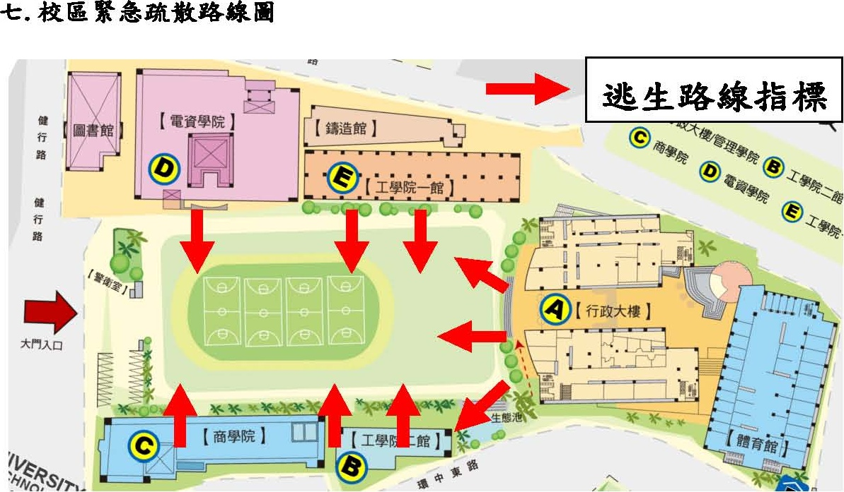
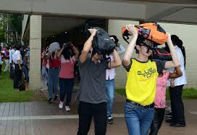
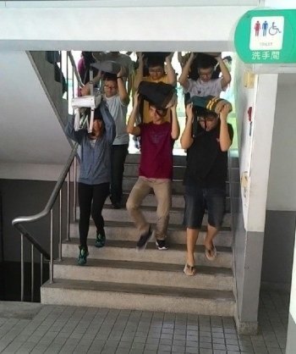
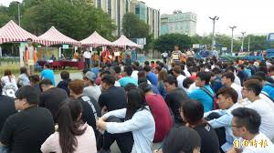
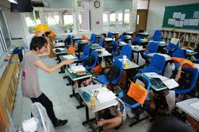

Slide 6
簡報結束

